Slide 1


UNIVERSIDAD AUTÓNOMA DEL ESTADO DE HIDALGO
ESCUELA SUPERIOR DE ZIMAPÁN
Licenciatura en Contaduría
Tema: 1.1 Costeo Directo
L.C. Imelda Cantera Chávez
Julio – Diciembre 2015

Slide 2
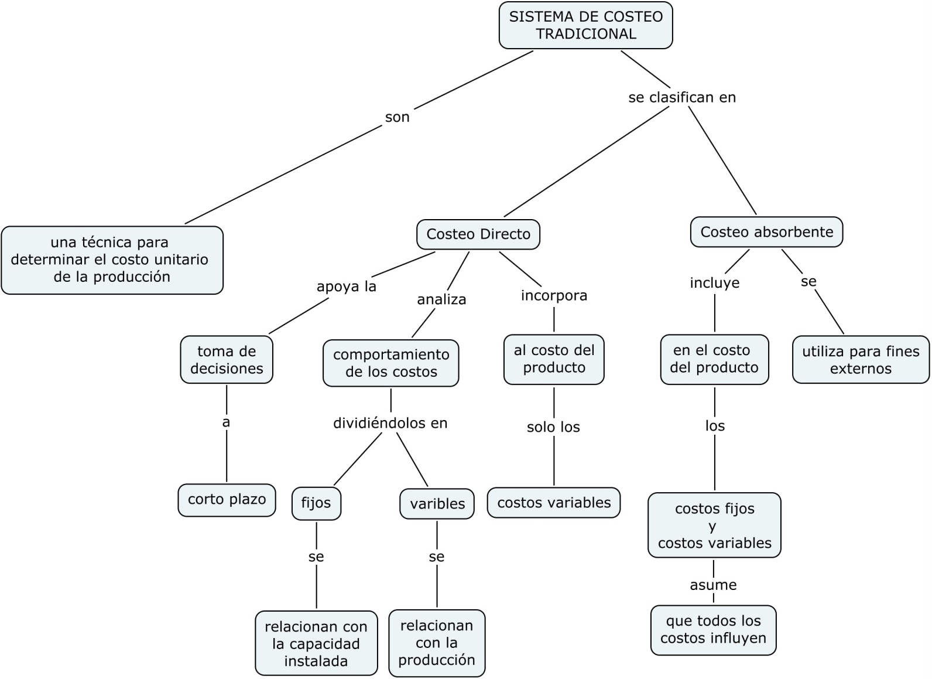
UNIVERSIDAD AUTÓNOMA DEL ESTADO DE HIDALGO
ESCUELA SUPERIOR DE ZIMAPÁN
Referencias
Del Río, C. (2011). Costos II. Predeterminados, de operación y costo variable. México, D.F.: CENGAGE Learning

